Slide 1
1차년도 (2021.03-2022.02)
AI 기반의 차세대 의료진단시스템 구축 연구
정기 회의
20211224

Slide 2
Issue summary
스캐너 | 12/10 | 12/24
데이터 | False negative/positive 데이터 False positive –우선 수령 E:\02. scanner_data\위음성,위양성 데이터 정리\11월\FalsePositive False negative – 163건 전문의 annotation 후 수령 계획 | false-negetive/positive 데이터 config 확인 및 학습 대상 선별 => 폴더 정리 완료 E:\02. scanner_data\nov_false_pn_cleaning 스캐너 데이터 이슈 확인 : WSI 크기의 차이 (스캐너 차이로 확인) 실험 필요 1) 우선 전체 학습 및 성능 확인 2) 성능이 좋지 않으면, 일부 제외하여 학습 계획 (본 업데이트로 성능 향상 보장은 어려움) 학습 데이터 셋업 학습용 patch 생성 및 225번 서버로 이동 완료
위장-대장 | WSI 시스템 매니저 변경 박영진 -> willmer (현재 인수인계 중) Annotation 수령 이전까지 인수인계 완료 목표 WSI 코드 github 업로드 필요 | Linux 서버에서 학습: 모델 이동시 성능 변동 현상 최소화 기본적인 라이브러리 셋업 완료 (219.252.39.225) 해당 서버에서 학습 및 관리 계획 GCNN 모델 우선 설치 및 정상 작동 확인 (DB 연결은 X, CSV 형태로 결과 도출) DB는 기존 윈도우 (14번) 서버 활용을 요청 받음. (lossdiff 1차 학습 후 체크 가능) 담당자 변경 전체 프레임 워크 담당자 변경 (‘willmer) GCNN 담당자 변경 (‘JJ) LossDiff 담당자 변경 계획 중
기타

Slide 3
Issue summary
현미경 | 12/10 | 12/24
Weakly supervised | VIT 방식 업데이트 중 (김태미) | VIT 모델 확인: VIT의 경우 박스 생성 관련 이슈가 있어서, 결과의 형태가 애매함 문헌 연구에서 확인된 바는 현재의 데이터가 기존보다 이미지 자체 Resize가 크게 작용함을 확인 (기존의 CAM 방식이 잘 되지 않는 주요 원인으로 보고 연구를 진행중)
Segmentation | N labeling 결과 리포트 (홍성래) | N- 0 labeling 방식: 효과 없음을 확인 (지난 주) Cutmix 방식의 레이블링 및 모델 학습 준비중
기타 | Linux 서버: 재단 사정으로 사용 중지 VIT 데이터 확인 – test/train split에 문제 없었음 추가 데이터 전달 (기존 train/test 데이터)-모델 학습 중 Code 공유 관련 우선 추가 기술 미팅을 열 계획 추후 코드 공유 등 진행 다음주 카이스트 학사 일정으로 미팅 진행의 어려움 | Linux 서버: 연결 오류 해결 14번 서버 -> Linux 서버 (이중 원격 연결) Code 공유 관련 Github를 통한 코드 공유 VIT 담당 학생과 연락처 공유 VIT 관련: 담당 학생 연락처 공유, 미팅 가능함을 전달 윈도우 14번 서버: 아이디 삭제 kaist05 Github: 씨젠과 협업중, 모든학생 초대 완료, 추후 모델 업데이트시 해당 위치에서 공유 계획 특허: 해외 특허 출원 관련 내용 메일로 전달 SeeDP 주소 변경 : http://sdp.seegenemedical.com/

Slide 4



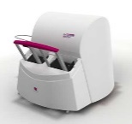
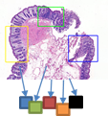
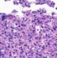

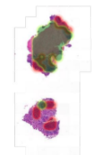



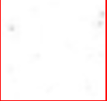

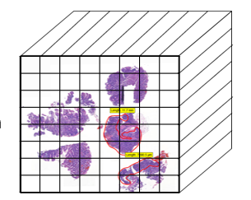
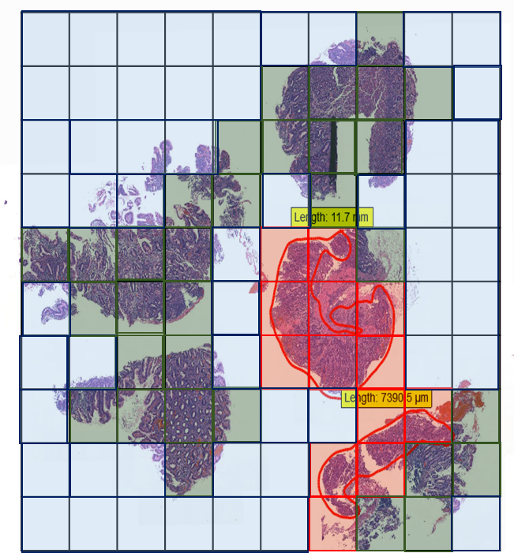
System architecture
Step 0. Preprocessing
Step 1. Binary classification
mixpatch
Normal
Slide Scanner
Patch-maker
Abnrmal
Digital Pathology slides
256* patches
Step 2. Patch classification
Patch classifier
Normal
LossDiff
MRSX
Uncategorized
256 size
Dysplasia
256* patches
Database
GUI
Malignant
Patch-maker
Step 3. Whole slide classification (WSC)
3
Feature-
cube
노이즈 제거
Whole slide
classifier
패치 저장
N
U
D
M
256

Slide 5
스케너 시스템
업데이트 내용 및 진행 사항

Slide 6
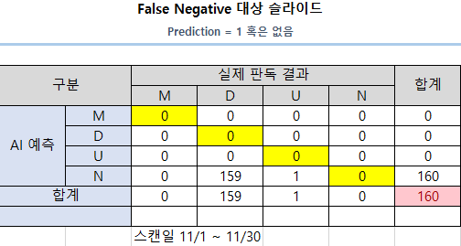
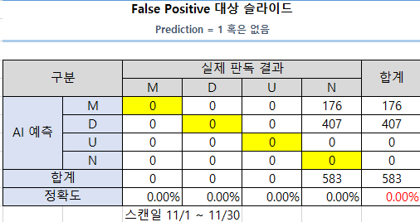
데이터 업데이트 (지난 슬라이드)
데이터 업데이트: annotation 추가
추가 데이터 대상
false positive (실제 N) - (no marking) : *647건 현재 주요 이슈 파트
false negative (실제 D,M)– (marking): *163건
*11월에 수집된 데이터를 대상으로 함
*병리 번호의 중복으로 실제 수령 수와 차이가 있음

Slide 7
데이터 업데이트
현재 학습 상황 (1/7 목표)
1) 225 서버에서 colon lossdiff 학습 중 -> 226 서버로 이동 시켜서, WSI featurecube 학습 계획
2) 225 서버에서 stoamch lossdiff 학습 계획 -> 226 서버로 이동 시켜 WSI feature cube 학습 계획
* 동시 접속으로 인한 모델 충돌 등에 대한 방지
3 class 정상 작동 확인후 4 class 진행할 계획임
'2)' 까지 진행후 모델의 성능에 따라서, 계획 수정 필요함
패치 생성//DB
*DB access 가능 확인
Linux 225번
기존 14번
Linux 226번
분류 결과 저장
패치 이동 (완료)
슬라이드 이동
패치 학습
슬라이드 학습
LossDiff
3
Feature-
cube
Normal
Uncategorized
Whole slide
classifier
Dysplasia
LossDiff(.plk) 이동

Slide 8
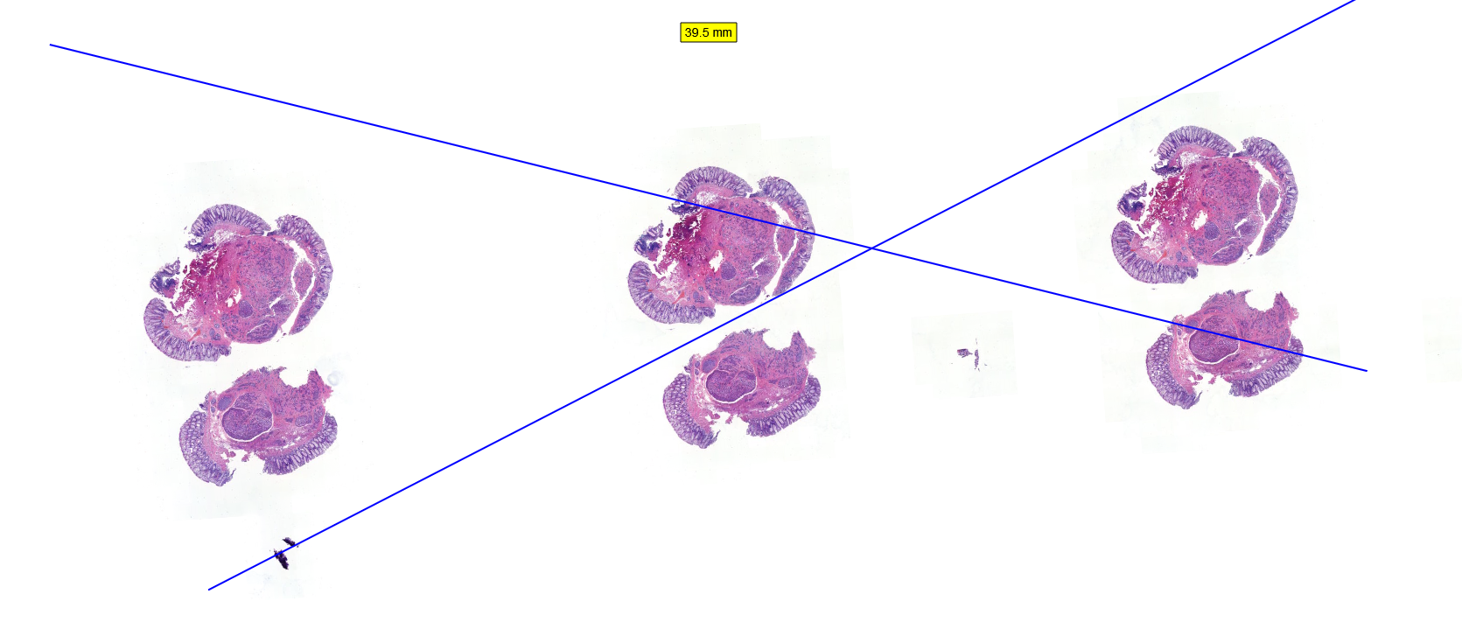
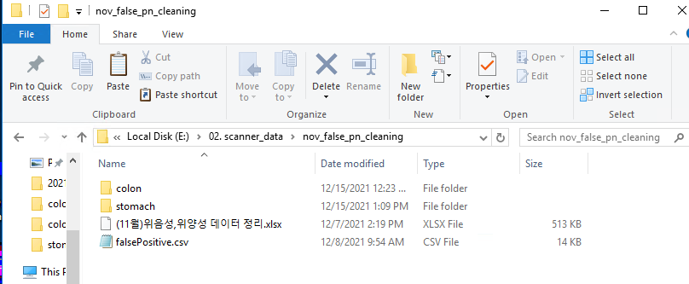
데이터 업데이트
추가 데이터
Annotation 데이터 정리:
날짜별 데이터 -> 학습 가능 형태로 정리
Annotation 없는 데이터 확인
Rectum/iieocecal valve/cecum 폴더의 데이터도 동일하게 대장임을 확인
저장 위치 (14번 서버): E:\02. scanner_data\nov_false_pn_cleaning
WSI 이미지의 주요 config 정리
Colon_D: 152
Colon_N: 131
Stomach_N: 516
*X표시, annotation이 없는 데이터 확인
*주요 config 확인
Slide demension | stomach | colon
(87152, 204544) | 236 | 143
(87236, 202718) | 155 | 76
(90036, 212676) | 125 | 64
*발생 원인
1번 스캐너
2번 스캐너
3번 스캐너 (기존)

Slide 9
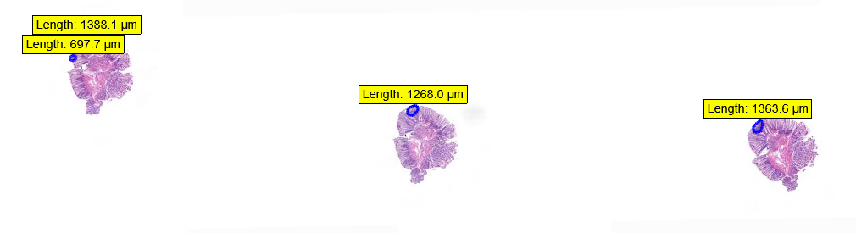
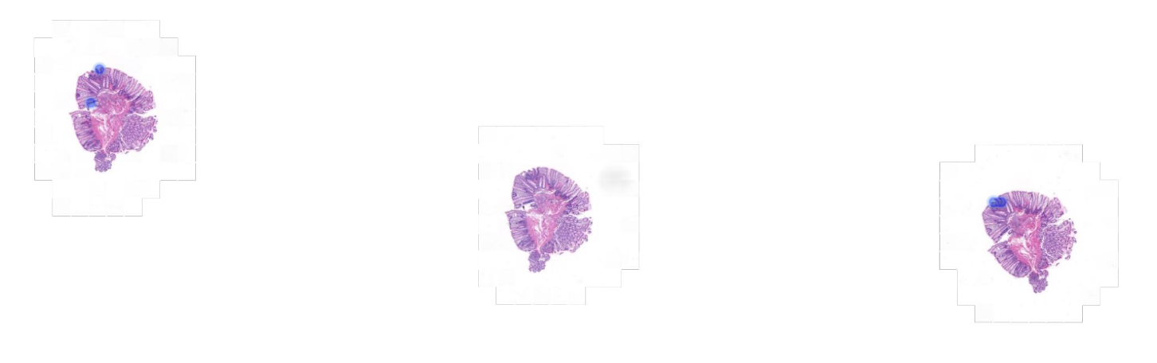
데이터 업데이트
추가 데이터 : 데이터 특성
2021S 0388416010101

Slide 10
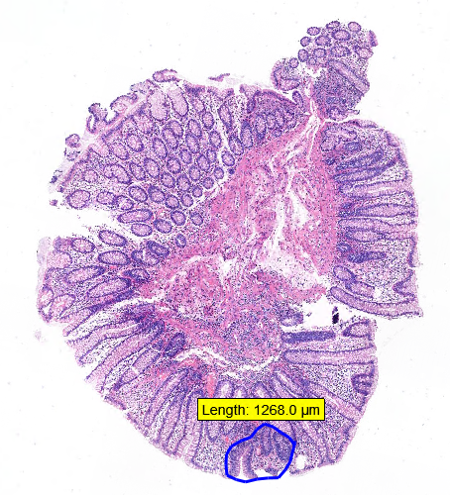
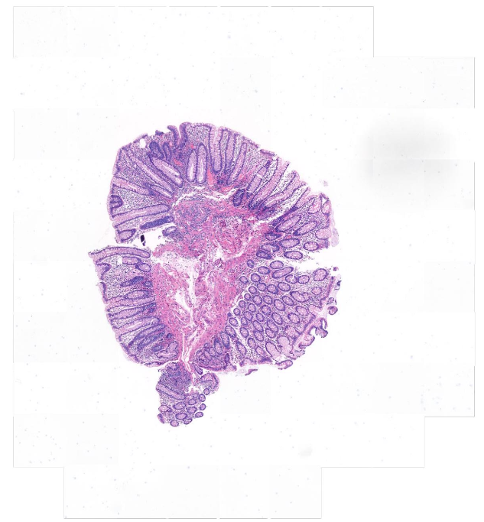
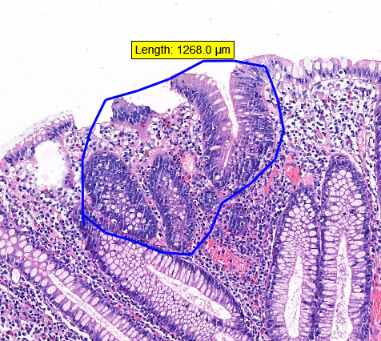
데이터 업데이트
추가 데이터 : 데이터 특성
2021S 0388416010101

Slide 11
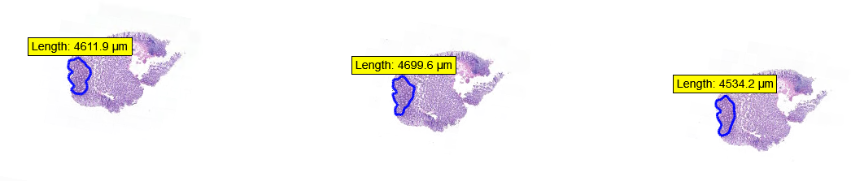
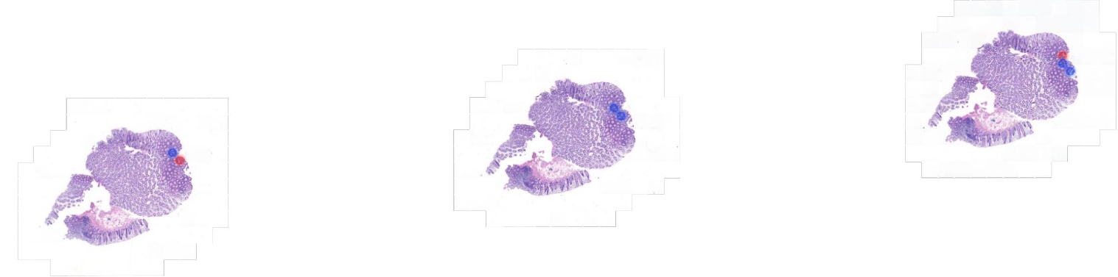
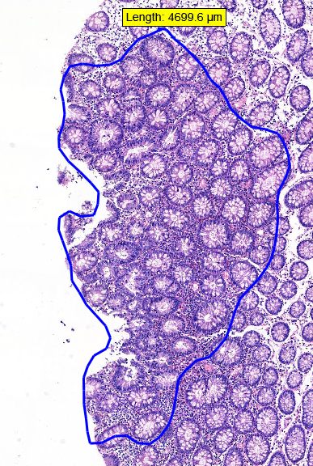
데이터 업데이트
추가 데이터 : 데이터 특성
2021S 0398463030101

Slide 12
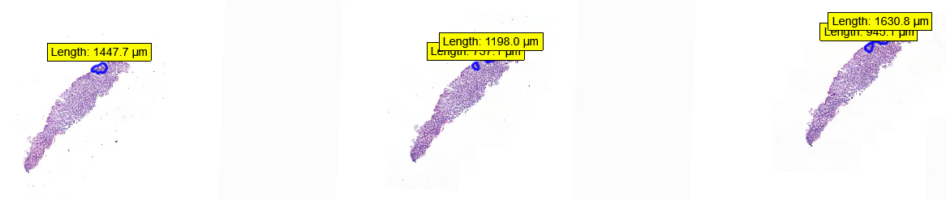
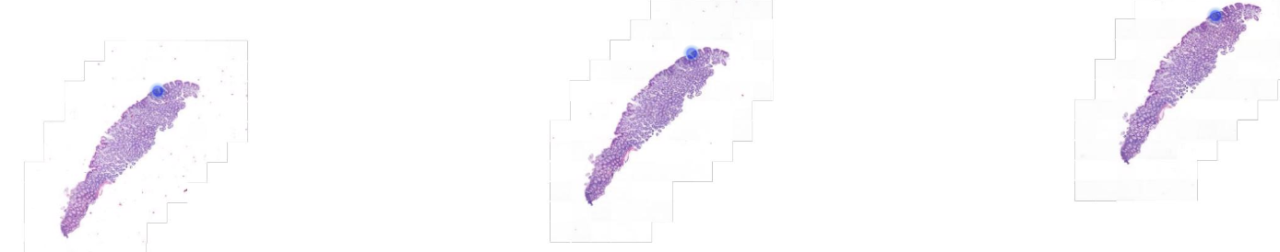
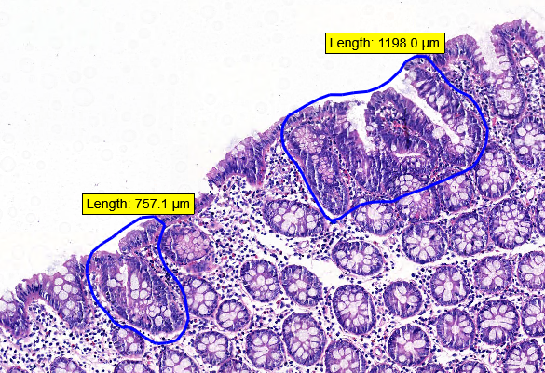
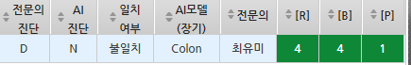
데이터 업데이트
추가 데이터 : 데이터 특성

Slide 13
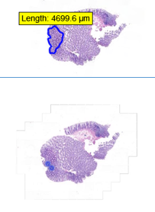
데이터 업데이트
위 음성 데이터 특성 (대장)
병변의 크기가 다소 작음 (올해 지속적으로 언급된 사항)
Prediction의 경향성이 D에 대해서 소극적임
병변의 크기가 작고, prediction의 경향성이 소극적으로 생성 => N으로 판독
현재 모델은 주변부 정보를 기반으로 패치 prediction의 error를 보완하고 있음
기존 방식에서는 데이터 업데이트 만으로 해당 문제를 해결하는 것은 여려워보임

Slide 14

데이터 업데이트 – 이슈 대응의 방향성
위 음성 데이터 특성 (대장)
병변의 크기가 다소 작음 (올해 지속적으로 언급된 사항)
작더라도 주요한 prediction을 선별할수 있어야함
‘패치 분류기의 오류 예측’과 ‘중요한 prediction’을 구분하는 장치 필요
그래프 간 similarity 연산
(각 조각 별 prediction의 일치도 판독 가능)
=> 높은 경우에 대해서 각 패치 prediction에 대한 내용 가중 => 적은 heat라도 결과 판단에 강하게 사용
=> 주변 정보 X ->
2) 그래프 동일한 위치의 prediction에 대한 voting

Slide 15
스캐너 시스템
VIT 테스트

Slide 16
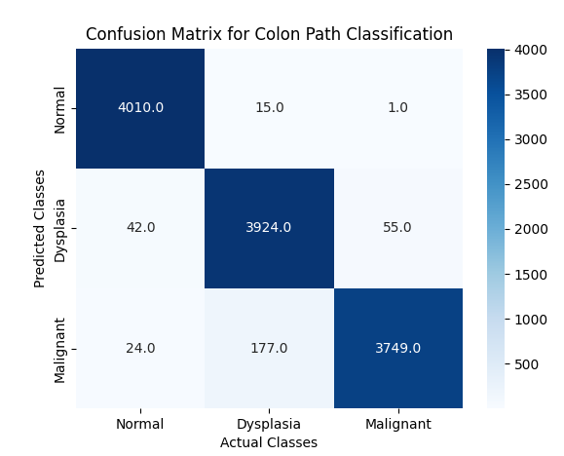
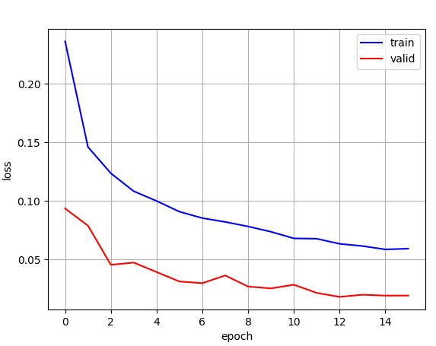
VIT
VIT 기존 데이터 전체 사용하여 비교
Training C:\Users\KIRC_2\Desktop\big_star_data\ours\colon\train (42971 images -> 85% train, 15% valid)
Testing C:\Users\KIRC_2\Desktop\big_star_data\ours\colon\test (11997 images)
Training time: 30.5 hours
Accuracy: 11683/11997 (97.38%)
성능 차체는 기존 Densnet 201과 비슷해 보임. => 최근 위음성 데이터 테스트 계획 중

